Slide 1
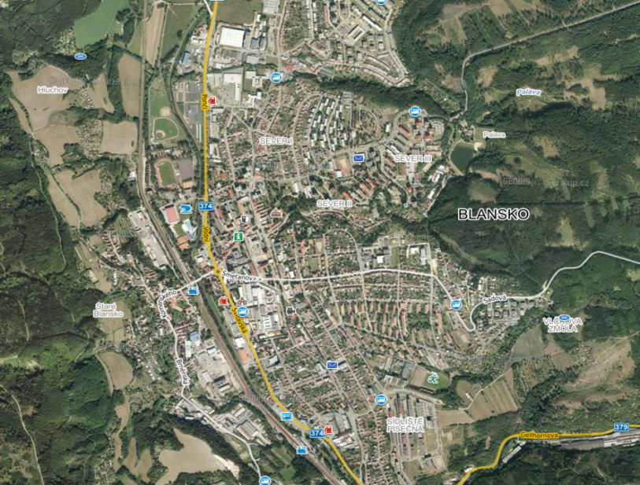
Koncepce snížení ceny tepla z CZT ve městě Blansko
Prezentace výsledků
30. 9. 2015
Michal Židek, Petra Pavloková
VŠB-TU Ostrava
Výzkumné energetické centrum

Slide 2
Obsah
Zhodnocení stávajícího stavu
Nalezení možnosti úspor a navrhovaná úsporná opatření
Způsob provozování po roce 2018
Vývoj ceny tepla po roce 2018
Odpojování zákazníků od CZT
Příklady odpojování od CZT
Doporučení – pro realizaci
Vývoj ceny tepla – po realizaci jednotlivých opatření
Harmonogram
Závěrečný přehled rizik a doporučení – pro realizaci

Slide 3
Předmět studie
  Nalezení možností pro snížení ceny tepla z CZT konečným zákazníkům, se zaměřením na posouzení navrhovaných opatření ve vybraných okrskových kotelnách.

Slide 4
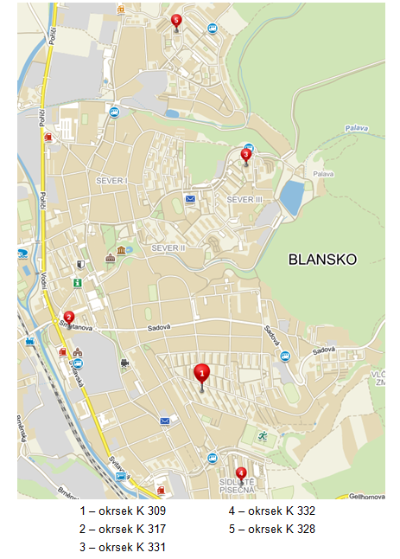
Vybrané okrskové kotelny
  Okrsek K 309
  Okrsek K 317
  Okrsek K 328
  Okrsek K 331
  Okrsek K 332
Okrsek | Výroba tepla
 | Provozní kotelna | Špičková kotelna | KGJ | Celkem
 | GJ | GJ | GJ | GJ
Okrsek K 309 | 17 534,0 | 1 259,0 | 0,0 | 18 793
Okrsek K 317 | 13 277,0 | 1 295,0 | 7 134,0 | 21 706
Okrsek K 328 | 2 079,0 | 0,0 | 2 163,0 | 4 242
Okrsek K 331 | 21 126,0 | 465,0 | 8 360,0 | 29 951
Okrsek K 332 | 4 904,0 | 0,0 | 7 308,0 | 12 212
Celkem | 58 920,0 | 3 019,0 | 24 965,0 | 74 692
Celkem CZT |  |  |  | 80 000

Slide 5
Zhodnocení stávajícího stavu
Zhodnocení provozních kotelen
Pozn.: Provozní kotelna okrsku K 309 nesplňuje požadavek minimální účinnosti výroby tepelné energie pro palivové kotle dle vyhlášky 441/2012. Vzhledem k tomu, že v ostatních kotelnách je pro základní zatížení instalována KGJ a zbývající kotle vykrývají vyšší potřebu tepla, je provozní zatížení u kotelny K309 nejvyšší. Většímu počtu provozních hodin může odpovídat i stav kotlů (již v roce 2011 byl jeden z kotlů z důvodu poruchy vyměněn).
Účinnost - provozní kotelny
Okrsek | Provozní kotelna | Tepelné ztráty | Účinnost | Stav
 |  | GJ | % | -
Okrsek K 309 | K 309 | 4 175,6 | 80,77 | Nevyhovující
Okrsek K 317 | K 317 | 2 097,0 | 86,36 | Vyhovující
Okrsek K 328 | K 328 | 285,0 | 87,94 | Vyhovující
Okrsek K 331 | K 331 | 2 040,5 | 91,19 | Vyhovující
Okrsek K 332 | K 332 | 408,5 | 92,31 | Vyhovující
Stav kotlů - provozní kotelny
Okrsek | Provozní kotelna | Původní | Rekonstrukce | Nucena výměna | Stáří původních kotlů (let)
Okrsek K 309 | K 309 | K1 - K2 | - | K3 | 16
Okrsek K 317 | K 317 | K1 | K2 | - | 20
Okrsek K 328 | K 328 | K1 - K3 | - | - | 19
Okrsek K 331 | K 331 | - | K1 - K2 | - | -
Okrsek K 332 | K 332 | K1 - K4 | K5 | - | 19
Účinnost KGJ
Okrsek | Účinnost tepelná | Účinnost elektrická | Účinnost celková
 | % | % | %
Okrsek K 317 | 45,9 | 35,1 | 81,0
Okrsek K 328 | 53,3 | 29,2 | 82,5
Okrsek K 331 | 48,4 | 36,2 | 84,6
Okrsek K 332 | 46,3 | 35,6 | 81,9

Slide 6
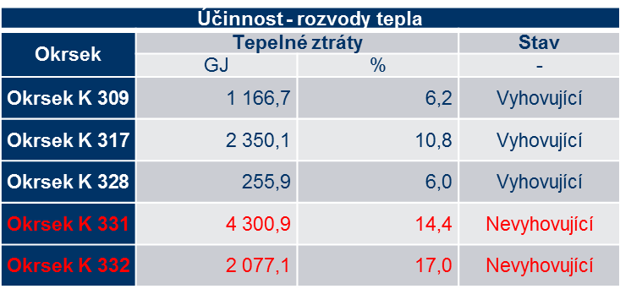
Zhodnocení stávajícího stavu
Zhodnocení špičkových kotelen
Pozn.: Špičková kotelna okrsku K 331 nesplňuje požadavek minimální účinnosti výroby tepelné energie pro palivové kotle dle vyhlášky 441/2012. Nízká účinnost však může být způsobena minimálním provozem kotelny.
Zhodnocení rozvodů tepla
Pozn.: Rozvody okrsku K 332 jsou původní z roku 1989, v roce 2002 nebyly zrekonstruovány. Rozvody okrsku K 331 prošly rekonstrukcí a jsou zhotoveny z předizolovaného potrubí. Vyšší tepelné ztráty mohou být způsobeny špatnou regulací, respektive vyšší teplotou zpátečky, případně horšími parametry teplovodních rozvodů v důsledku prosáknutí vlhkosti do tepelné izolace atd. Dále podíl tepelných ztrát narůstá se snižujícím se odběrem tepla.
Účinnost - špičkové kotelny
Okrsek | Špičková kotelna | Tepelné ztráty | Účinnost | Stav
 |  | GJ | % | -
Okrsek K 309 | K 302 | 202,6 | 86,14 | Vyhovující
Okrsek K 317 | K 314 | 177,4 | 87,95 | Vyhovující
Okrsek K 331 | K 325 | 200,6 | 69,86 | Nevyhovující

Slide 7
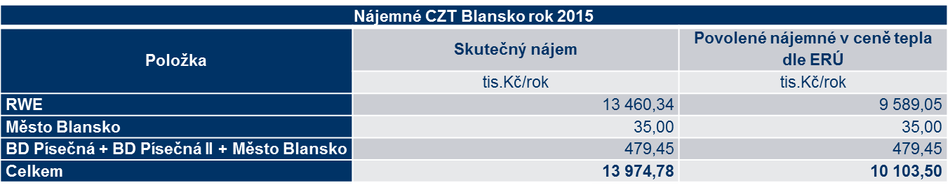
Zhodnocení stávajícího stavu
Zhodnocení stávající ceny tepla
Stávající cena tepla – 603 Kč/GJ bez DPH, 694 Kč/GJ s DPH
  Zhodnocení nákupu paliva
  Zhodnocení plateb za nájemné
Platnost smlouvy s RWE skončí 31. 12. 2018.
Platnost smluv na nájemné pro BD Písečná a Písečná II + město Blansko ve výši 479 445 Kč bez DPH/rok je do 31. 12. 2018.
Platnost smlouvy na nájemné pro Město Blansko ve výši 34 999 Kč bez DPH/rok je do 7. 11. 2018.
Nákup ZP - komodita | 2013 | 2014 | 2015
 | Kč/MWh | Kč/MWh | Kč/MWh
Průměrná cena - na trhu | 732,5 | 751,7 | 675,5
Průměrná cena - nákup Blansko | 733,9 | 704,4 | 657,8
Rozdíl cen ZP | -1,4 | 47,2 | 17,7

Slide 8
Navrhovaná úsporná opatření
NO1 – Rekonstrukce provozních kotelen
NO2 – Instalace KGJ
NO3 – Instalace KGJ – externí financování
NO4 – Rekonstrukce teplovodních rozvodů

Slide 9
Sumarizace opatření NO1
Rekonstrukce stávajících nevyhovujících zdrojů tepla
Okrsek K 309
  Náhrada kotlů 2 x 708 kW za nové moderní se stejným jmenovitým výkonem.
Okrsek K 317
  Náhrada kotle 1 x 1 160 kW za nový moderní se stejným jmenovitým výkonem.
Okrsek K 328
  Náhrada kotlů 3 x 470 kW za nové moderní se stejným jmenovitým výkonem.
Okrsek K 331
  Kotelna je komplet po rekonstrukci.
Okrsek K 332
  Náhrada kotlů 4 x 470 kW za nové moderní se stejným jmenovitým výkonem.
Stav kotlů - provozní kotelny
Okrsek | Provozní kotelna | Původní | Rekonstrukce | Nucena výměna | Stáří původních kotlů (let)
Okrsek K 309 | K 309 | K1 - K2 | - | K3 | 16
Okrsek K 317 | K 317 | K1 | K2 | - | 20
Okrsek K 328 | K 328 | K1 - K3 | - | - | 19
Okrsek K 331 | K 331 | - | K1 - K2 | - | -
Okrsek K 332 | K 332 | K1 - K4 | K5 | - | 19

Slide 10
Sumarizace opatření NO1
Rekonstrukce stávajících nevyhovujících zdrojů tepla
Pozn.: Provozní kotelny kromě okrsku K 309 jsou z hlediska účinnosti vyhovující. Jejich rekonstrukce není ekonomicky efektivní. Z tohoto důvodu není rekonstrukce doporučena a není s ní dále uvažováno.
Ekonomické vyhodnocení - NO1
Ukazatel ve sledovaném období | Jednotka | Okrsek K 309 | Okrsek K 317 | Okrsek K 328 | Okrsek K 332
Investiční náklady | tis.Kč | 4 587,1 | 3 757,8 | 4 567,7 | 6 090,3
Úspora nákladů na výrobu tepla | tis.Kč/rok | 546,3 | 159,7 | 29,1 | -8,4
Provozní náklady | tis.Kč/rok | 4,6 | 3,8 | 4,6 | 6,1
Přínosy projektu celkem - CF | tis.Kč/rok | 541,7 | 156,0 | 24,6 | -14,5
Diskontní sazba | % | 3,06 | 3,06 | 3,06 | 3,06
Čistá současná hodnota NPV | tis.Kč | 2 048,7 | -1 846,8 | -4 266,3 | -6 267,9
Vnitřní výnosové procento IRR | % | 9,75 | -6,06 | -23,80 | Není řešení
Prostá doba návratnosti T_{s} | roky | 8,5 | >Tž | >Tž | >Tž
Reálná doba návratnosti T_{sd} | roky | 9,6 | >Tž | >Tž | >Tž
Doba životnosti T_{Ž} | roky | 15,0 | 15,0 | 15,0 | 15,0
Kumulovaný CF na konci hodnoceného období | tis.Kč | 3 538,4 | -1 417,8 | -4 198,7 | -6 307,8

Slide 11
Sumarizace opatření NO2
Instalace KGJ do provozní kotelny okrsku K 309 – vlastní financování
  Posouzení instalace KGJ o parametrech:
    Instalace KGJ 2 x 200 kWe (2 x 255 kWt)
    Instalace KGJ 1 x 600 kWe (1 x 684 kWt)
    Instalace KGJ 1 x 800 kWe (1 x 862 kWt)

Slide 12
Sumarizace opatření NO2
Instalace KGJ do provozní kotelny okrsku K 309 – vlastní financování
Ekonomické vyhodnocení - NO2
Ukazatel ve sledovaném období | Jednotka | KGJ 2 x 200 kWe | KGJ 1 x 600 kWe | KGJ 1 x 800 kWe
Investiční náklady | tis.Kč | 17 765,0 | 20 900,0 | 27 170,0
Úspora nákladů na výrobu tepla | tis.Kč/rok | 10 343,7 | 12 219,8 | 14 123,7
Provozní náklady | tis.Kč/rok | 8 801,1 | 9 615,9 | 10 704,5
Přínosy projektu celkem - CF | tis.Kč/rok | 1 542,6 | 2 603,9 | 3 419,1
Diskontní sazba | % | 3,06 | 3,06 | 3,06
Čistá současná hodnota NPV | tis.Kč | 1 131,9 | 10 997,8 | 14 714,0
Vnitřní výnosové procento IRR | % | 4,07 | 10,88 | 11,10
Prostá doba návratnosti T_{s} | roky | 11,5 | 8,0 | 8,0
Reálná doba návratnosti T_{sd} | roky | 13,9 | 9,0 | 8,9
Doba životnosti T_{Ž} | roky | 15,0 | 15,0 | 15,0
Kumulovaný CF na konci hodnoceného období | tis.Kč | 5 374,0 | 18 158,5 | 24 116,5

Slide 13
Sumarizace opatření NO3
Instalace KGJ do provozní kotelny okrsku K 309 – strategický partner
  Posouzení instalace KGJ o parametrech:
    Instalace KGJ 1 x 800 kWe (1 x 862 kWt)

Slide 14
Sumarizace opatření NO3
Předpoklady podmínek instalace KGJ strategickým partnerem:
  Převzetí odpovědnosti strategickým partnerem za investiční a provozní náklady KGJ.
  Nákup tepla od strategického partnera za sníženou cenu (teplo vyrobené v KGJ) - sleva 12,5% ( cena tepla je stanovena z ceny paliva)
  Zisk za pronájem prostor kotelny strategickému partnerovi. Pro jednotku 800 kWe je uvažováno s nájmem ve výši 400 tis.Kč/rok.
  Podíl strategického partnera na nákladech za mzdy pro obsluhu kotelny. Je počítáno s 10% podílem pro strategického partnera na mzdu – 1 pracovník/KGJ.

Slide 15
Sumarizace opatření NO3
Instalace KGJ do provozní kotelny okrsku K 309 – strategický partner
  Pozn.: Podmínky instalace KGJ v případě zafinancováni strategickým partnerem jsou stanoveny z průměrných hodnot vycházejících z realizace akcí obdobného typu.
Souhrn příjmů po instalaci KGJ strategickým partnerem
Položka | Jednotka | Hodnota
Úspora nákladů za nevyrobené teplo | tis.Kč/rok | 347,0
Úspora nákladů za rezervovanou kapacitu roční | tis.Kč/rok | 113,0
Úspora za mzdy pro obsluhu kotelen | tis.Kč/rok | 48,0
Zisk z nájmu prostor kotelen | tis.Kč/rok | 400,0
Celková úspora po instalaci KGJ strategickým partnerem | tis.Kč/rok | 908,0

Slide 16
Sumarizace opatření NO4
Rekonstrukce teplovodních rozvodů
Nevyhovující jsou rozvody okrsku K 331 a K 332
Zhodnocení tepelných ztrát teplovodních rozvodů okrsku K 331
Rozvody okrsku K 331 však prošly v roce 2002 rekonstrukcí a jsou již provedeny v předizolovaném potrubí a měly by být v dobrém technickém stavu.
Vyšší tepelné ztráty mohou být způsobeny špatnou regulací, respektive vyšší teplotou zpátečky, případě horšími parametry teplovodních rozvodů v důsledku prosáknutí vlhkosti do tepelné izolace atd. Dále podíl tepelných ztrát narůstá se snižujícím se odběrem tepla.
Pro zjištění skutečné příčiny vyšších tepelných ztrát je nutné vývoj sledovat, popřípadě proměřit jednotlivé trasy.
Zhodnocení tepelných ztrát - okrsek K 331
Ukazatel | Tepelné ztráty
 | GJ | %
Dle skutečnosti | 4 300,9 | 14,4
Dle parametrů výrobce | 3 265,4 | 10,9
Rozdíl | 1 035,4 | 3,5

Slide 17
Sumarizace opatření NO4
Rekonstrukce teplovodních rozvodů okrsku K 332
Stávající rozvody tepla budou nahrazeny novými z předizolovaného potrubí.
Pozn.: Stávající teplovodní rozvody jsou 4 – trubkové, využívané jsou v současnosti pouze 2 – trubky.
Parametry potrubí - Okrsek K 332
DN | Délka (přívod+zpátečka) | Měrná tepelná ztráta |  | Tepelná ztráta - celkem
 |  | Přívod | Zpátečka
 | m | W/m | W/m | GJ/rok
40 | 60,0 | 14,8 | 10,1 | 23,6
50 | 270,0 | 16,5 | 11,3 | 118,1
65 | 1 150,0 | 19,5 | 13,3 | 594,6
80 | 160,0 | 20,1 | 13,7 | 85,3
150 | 40,0 | 28,9 | 19,3 | 30,4
- | 1 680,0 | - | - | 852,0

Slide 18
Sumarizace opatření NO4
  Rekonstrukce teplovodních rozvodů
  Pozn.: Rekonstrukce teplovodních rozvodů představuje vysokou investiční náročnost vzhledem k výši úspory. Z tohoto důvodu není realizace tohoto opatření ekonomicky výhodná.
Ekonomické vyhodnocení - NO4
Ukazatel ve sledovaném období | Jednotka | Okrsek K 332
Investiční náklady | tis.Kč | 9 133,3
Úspora nákladů na výrobu tepla | tis.Kč/rok | 253,0
Provozní náklady | tis.Kč/rok | 9,1
Přínosy projektu celkem - CF | tis.Kč/rok | 243,9
Diskontní sazba | % | 3,06
Čistá současná hodnota NPV | tis.Kč | -4 224,5
Vnitřní výnosové procento IRR | % | -1,5
Prostá doba návratnosti T_{s} | roky | >Tž
Reálná doba návratnosti T_{sd} | roky | >Tž
Doba životnosti T_{Ž} | roky | 30,0
Kumulovaný CF na konci hodnoceného období | tis.Kč | -1 816,3

Slide 19
Celkové porovnání opatření
Podmínky vyhodnocení jednotlivých opatření:
Financování vlastními prostředky
Financování s úvěrem
    Úroková sazba 2,5% p.a.
    Opatření NO1, NO2 – doba splácení 15 let
    Opatření NO4 – doba splácení 30 let

Slide 20
Celkové porovnání opatření
Rekonstrukce stávajících nevyhovujících zdrojů tepla – okrsek K 309
Souhrnné zhodnocení opatření NO1
Ukazatel ve sledovaném období | Jednotka | Vlastní prostředky | Úvěr
Investiční náklady | tis.Kč | 4 587,1 | 4 587,1
Úroky | tis.Kč | 0,0 | 918
Úspora nákladů na výrobu tepla - CF | tis.Kč/rok | 541,7 | 541,7
Diskontní sazba | % | 3,06 | 3,06
Čistá současná hodnota NPV | tis.Kč | 2 048,7 | 1 129,2
Vnitřní výnosové procento IRR | % | 9,75 | 6,23
Prostá doba návratnosti T_{s} | roky | 8,5 | 10,2
Reálná doba návratnosti T_{sd} | roky | 9,6 | 11,9
Doba životnosti (odpisování) | roky | 15,0 | 15,0
Kumulovaný CF na konci hodnoceného období | tis.Kč | 3 538,4 | 2 618,9
Cena tepla bez realizace opatření | Kč/GJ | 603,2 | 603,2
- Pracovní složka ceny tepla | Kč/GJ | 387,9 | 387,9
- Základní složka ceny tepla | Kč/kW | 1 537,6 | 1 537,6
Cena tepla po realizaci opatření | Kč/GJ | 600,2 | 601,0
- Pracovní složka ceny tepla | Kč/GJ | 381,2 | 381,2
- Základní složka ceny tepla | Kč/kW | 1 564,4 | 1 569,9

Slide 21
Celkové porovnání opatření
Instalace KGJ do provozní kotelny okrsku K 309 – vlastní financování – KGJ 1 x 600 kWe – 4 400 hod/rok
Souhrnné zhodnocení opatření NO2
Ukazatel ve sledovaném období | Jednotka | Vlastní prostředky | Úvěr
Investiční náklady | tis.Kč | 20 900,0 | 20 900,0
Úroky | tis.Kč | 0,0 | 4 184,6
Úspora nákladů na výrobu tepla - CF | tis.Kč/rok | 2 603,9 | 2 603,9
Diskontní sazba | % | 3,06 | 3,06
Čistá současná hodnota NPV | tis.Kč | 10 997,8 | 6 813,2
Vnitřní výnosové procento IRR | % | 10,9 | 7,22
Prostá doba návratnosti T_{s} | roky | 8,0 | 9,6
Reálná doba návratnosti T_{sd} | roky | 9,0 | 11,2
Doba životnosti (odpisování) | roky | 15,0 | 15,0
Kumulovaný CF na konci hodnoceného období | tis.Kč | 18 158,5 | 13 973,9
Cena tepla bez realizace opatření | Kč/GJ | 603,2 | 603,2
- Pracovní složka ceny tepla | Kč/GJ | 387,9 | 387,9
- Základní složka ceny tepla | Kč/kW | 1 537,6 | 1 537,6
Cena tepla po realizaci opatření | Kč/GJ | 588,4 | 591,9
- Pracovní složka ceny tepla | Kč/GJ | 386,4 | 386,4
- Základní složka ceny tepla | Kč/kW | 1 442,7 | 1 467,6

Slide 22
Celkové porovnání opatření
Instalace KGJ do provozní kotelny okrsku K 309 – strategický partner
Souhrnné zhodnocení opatření NO3
Ukazatel ve sledovaném období | Jednotka | Hodnota
Investiční náklady | tis.Kč | 0,0
Celková úspora za teplo a ZP po realizaci opatření | tis.Kč/rok | 460,0
Zisk z platby za pronájem prostor kotelny | tis.Kč/rok | 400,0
Úspora nákladů na mzdy | tis.Kč/rok | 48,0
Přínosy projektu celkem - CF | tis.Kč/rok | 908,0
Cena tepla bez realizace opatření | Kč/GJ | 603,2
- Pracovní složka ceny tepla | Kč/GJ | 387,9
- Základní složka ceny tepla | Kč/kW | 1 537,6
Cena tepla po realizaci opatření | Kč/GJ | 591,8
- Pracovní složka ceny tepla | Kč/GJ | 382,2
- Základní složka ceny tepla | Kč/kW | 1 497,6

Slide 23
Celkové porovnání opatření
  Rekonstrukce teplovodních rozvodů – okrsek K 332
Souhrnné zhodnocení opatření NO4
Ukazatel ve sledovaném období | Jednotka | Vlastní prostředky | Úvěr
Investiční náklady | tis.Kč | 9 133,3 | 9 133,3
Úroky | tis.Kč | 0,0 | 3 858,2
Úspora nákladů na výrobu tepla - CF | tis.Kč/rok | 243,9 | 243,9
Diskontní sazba | % | 3,06 | 3,06
Čistá současná hodnota NPV | tis.Kč | -4 224,5 | -8 102,7
Vnitřní výnosové procento IRR | % | -1,46 | -3,56
Prostá doba návratnosti T_{s} | roky | >Tž | >Tž
Reálná doba návratnosti T_{sd} | roky | > Tž | >Tž
Doba životnosti (odpisování) | roky | 30,0 | 30,0
Kumulovaný CF na konci hodnoceného období | tis.Kč | -1 816,3 | -5 674,5
Cena tepla bez realizace opatření | Kč/GJ | 603,2 | 603,2
- Pracovní složka ceny tepla | Kč/GJ | 387,9 | 387,9
- Základní složka ceny tepla | Kč/kW | 1 537,6 | 1 537,6
Cena tepla po realizaci opatření | Kč/GJ | 603,9 | 605,6
- Pracovní složka ceny tepla | Kč/GJ | 385,1 | 385,1
- Základní složka ceny tepla | Kč/kW | 1 563,4 | 1 574,8

Slide 24
Celkové porovnání opatření
Celkové porovnání je provedeno za předpokladu financování jednotlivých opatření pomocí úvěru.
Vyhodnocení navržených opatření - úvěr
Ukazatel ve sledovaném období | Jednotka | NO1 | NO2 | NO3 | NO4
Investiční náklady | tis.Kč | 4 587,1 | 20 900,0 | 0,0 | 9 133,3
Úroky | tis.Kč | 918,4 | 4 184,6 | 0,0 | 3 858,2
Úspora nákladů na výrobu tepla - CF | tis.Kč/rok | 541,7 | 2 603,9 | 908,0 | 243,9
Diskontní sazba | % | 3,1 | 3,1 | - | 3,1
Čistá současná hodnota NPV | tis.Kč | 1 129,2 | 6 813,2 | 11 123,0 | -8 102,7
Vnitřní výnosové procento IRR | % | 6,2 | 7,2 | - | -3,6
Prostá doba návratnosti T_{s} | roky | 10,2 | 9,6 | - | >Tž
Reálná doba návratnosti T_{sd} | roky | 11,9 | 11,2 | - | >Tž
Doba životnosti T_{Ž} | roky | 15,0 | 15,0 | 15,0 | 30,0
Kumulovaný CF na konci hodnoceného období | tis.Kč | 2 618,9 | 13 973,9 | 13 620,2 | -5 674,5
Cena tepla bez realizace opatření | Kč/GJ | 603,2 | 603,2 | 603,2 | 603,2
- Pracovní složka ceny tepla | Kč/GJ | 387,9 | 387,9 | 387,9 | 387,9
- Základní složka ceny tepla | Kč/kW | 1 537,6 | 1 537,6 | 1 537,6 | 1 537,6
Cena tepla po realizaci opatření | Kč/GJ | 601,0 | 591,9 | 591,8 | 605,6
- Pracovní složka ceny tepla | Kč/GJ | 381,2 | 386,4 | 382,2 | 385,1
- Základní složka ceny tepla | Kč/kW | 1 569,9 | 1 467,6 | 1 497,6 | 1 574,8

Slide 25
Doporučení – pro realizaci
  Jako doporučení byla zvolena postupná realizace opatření NO1, NO2 (NO3) a NO4 s určitými předpoklady:
  Opatření NO1
    Opatření NO1 je doporučeno k realizaci po roce 2018, kdy dojde k poklesu stálých nákladů na výrobu tepla a případná investice by nezvýšila cenu tepla.

Slide 26
Doporučení – pro realizaci
  Opatření NO2 (NO3)
    Opatření NO2, popřípadě NO3 se doporučuje k realizaci. Instalace KGJ s finanční podporou strategického partnera přinese úspory a snížení ceny tepla bez nutnosti navýšení odpisů. Instalace KGJ pomocí vlastních finančních prostředků přinese úspory bez nutnosti dlouhodobého závazku vůči dodavateli tepla z KGJ. Konečné rozhodnutí závisí na investorovi.

Slide 27
Doporučení – pro realizaci
  Opatření NO4
    Opatření NO4 představuje vysokou investiční zátěž a reálná doba návratnosti je až za hranici životnosti zařízení (30 let). Vzhledem k tomu, že stávající rozvody jsou na hranici životnosti a předpokládá se nárůst nákladů na opravy a údržbu, doporučuje se realizace NO4 po roce 2018 a v případě možnosti získání dotace.

Slide 28
Způsob provozování CZT po roce 2018
  Varianta 1 – Vznik nové společnosti 100 % vlastněné městem
  Varianta 2 - Vznik nové společnosti 50%:50% se soukromým subjektem tzv. joint venture
  Varianta 3 - Uzavření nové smlouvy o provozování centrálního zásobování s třetí osobou

Slide 29
Způsob provozování CZT po roce 2018
  Varianta 1 – Vznik nové společnosti 100 % vlastněné městem
Výhody řešení:
  Zcela samostatné rozhodování města o všech záležitostech společnosti prostřednictvím statutárního orgánu.
  Technologie CZT bude 100% vlastnictvím města.
  V případě zisku společnosti připadá celý zisk městu.
Nevýhody řešení:
  Vyšší vstupní náklady spojené se založením společnosti (jednorázový náklad).
  Potřeba vytvoření struktury dceřiné společnosti, nastavení vnitrofiremních procesů, nábor zaměstnanců (teoreticky možnost převzetí zaměstnanecké základny třetí osoby dle § 338 a násl. zákoníku práce) apod. a s tím související časová a finanční náročnost.
  Nutnost financování provozu CZT, včetně rizika jednorázových či opakovaných vyšších investic spojených s případným nevyhovujícím technickým stavem CZT.
  V případě ztráty společnosti nese celou ztrátu město.

Slide 30
Způsob provozování CZT po roce 2018
  Varianta 2 - Vznik nové společnosti 50%:50% se soukromým subjektem tzv. joint venture
Výhody řešení:
  Nižší vstupní náklady spojené se založením společnosti oproti variantě ad 1. (možnost jejich dělby se soukromým investorem – druhým společníkem).
  Možnost přenesení části odpovědnosti za činnost společnosti a provozování CZT na třetí subjekt, včetně možnosti přenesení případných nákladů spojených s potřebnými investicemi do CZT na soukromého investora – druhého společníka.
  Dělba podnikatelských rizik; v případě zisku i v případě ztráty společnosti se zisk či ztráta rozdělí mezi společníky v poměru podle jejich podílů .
Nevýhody řešení:
  Potřeba vytvoření struktury dceřiné společnosti, nastavení vnitrofiremních procesů, nábor zaměstnanců (teoreticky možnost převzetí zaměstnanecké základny třetí osoby dle § 338 a násl. zákoníku práce) apod. a s tím související časová a finanční náročnost.
  Nesamostatné rozhodování města o záležitostech společnosti, kdy v zásadních otázkách bude (v závislosti na výši podílu třetí osoby) potřeba souhlasu druhého společníka společnosti.
  Zvýšené požadavky na solidnost a kredibilitu soukromého investora – druhého společníka tak, aby bylo zajištěno řádné a bezproblémové fungování společné dceřiné společnosti a s tím spojené riziko toho, že „společné podnikání nebude fungovat“, což by mohlo vést k zablokování chodu společnosti (v modelu 50/50), případně ke snaze druhého společníka opustit společnou dceřinou společnost (s nárokem na vypořádací podíl).

Slide 31
Způsob provozování CZT po roce 2018
  Varianta 3 - Uzavření nové smlouvy o provozování centrálního zásobování s třetí osobou
Výhody řešení:
  Nižší resp. žádné vstupní náklady – nebude třeba zakládat žádnou společnost ani se podílet na vytvoření základního kapitálu, utvářet strukturu společnosti atd.
  CZT zůstane ve vlastnictví města a třetí osobě bude pouze pronajímáno, příp. může být na třetí osobu rovněž smluvně přenesena odpovědnost za zajištění revizí, údržbu, opravy a případné rekonstrukce CZT, resp. investice do majetku tvořícího CZT v určitém rozsahu (příjem obce z nájmu je coby výhoda diskutabilní, jelikož náklad nájemce bude nepochybně promítnut do ceny dodávaného tepla).
  Přenesení rizik souvisejících s provozem CZT na třetí osobu (je závislé na způsobu nastavení ceny dodávaného tepla apod.).
Nevýhody řešení:
  Nemožnost pružného rozhodování města o změnách týkajících se ceny tepla a jiných provozních záležitostí.
  Omezený vliv na řádné fungování soustavy CZT a s tím spojené riziko nekvality dodávek.

Slide 32
Vývoj ceny tepla po roce 2018
V kalkulaci ceny tepla po roce 2018 je v položce nájemné zahrnutý pronájem pro město Blansko (1 500 tis.Kč/rok). Jeho výše byla stanovena odhadem a záleží na smluvní dohodě mezi městem a provozovatelem CZT.
Kalkulace ceny tepla
Ukazatel | Jednotka | 2 015 | 2 019
Palivo | tis.Kč | 30 114,3 | 30 114,3
Elektrická energie | tis.Kč | 745,0 | 745,0
Technologická voda | tis.Kč | 175,0 | 175,0
Ostatní proměnné náklady (příspěvek z prodeje EE) | tis.Kč | 0,0 | -1 800,0
Proměnné náklady celkem | tis.Kč | 31 034,3 | 29 234,3
Mzdy a zákonné pojištění | tis.Kč | 1 510,0 | 1 510,0
Opravy a udržování | tis.Kč | 2 450,0 | 2 450,0
Odpisy | tis.Kč | 130 | 130
Nájemné | tis.Kč | 9 172,0 | 1 500,0
Finanční leasing | tis.Kč | 0,0 | 0,0
Zákonné rezervy | tis.Kč | 0,0 | 0,0
Výrobní režie | tis.Kč | 560,0 | 560,0
Správní režie | tis.Kč | 1 285,0 | 1 285,0
Úroky | tis.Kč | 0,0 | 0,0
Ostatní stálé náklady | tis.Kč | 4,0 | 4,0
Stálé náklady celkem | tis.Kč | 15 111,0 | 7 439,0
Zisk | tis.Kč | 2 110,0 | 2 110,0
Zisk z výroby EE | tis.Kč | 0,0 | -1 100,0
Náklady celkem včetně zisku | tis.Kč | 48 255,3 | 37 683,3
Plánované množství tepla V GJ | GJ | 80 000,0 | 80 000,0
Cena za GJ tepla bez DPH | Kč/GJ | 603,2 | 471,0
Výkon soustavy | kW | 11 200 | 11 200
Pracovní složka ceny bez DPH | Kč/GJ | 387,9 | 365,4
Základní složka ceny bez DPH | Kč/kW | 1 537,6 | 852,6

Slide 33
Odpojování zákazníků od CZT
Zhodnocení ve dvou variantách:
  Varianta I – snižování zisku se snahou zachování stávající ceny tepla až do hranice zisku 1000 tis.Kč/rok.
  Varianta II – navyšování ceny tepla až do hranice 730 (550) Kč/GJ a až po té snižovaní zisku provozovatele.

Slide 34
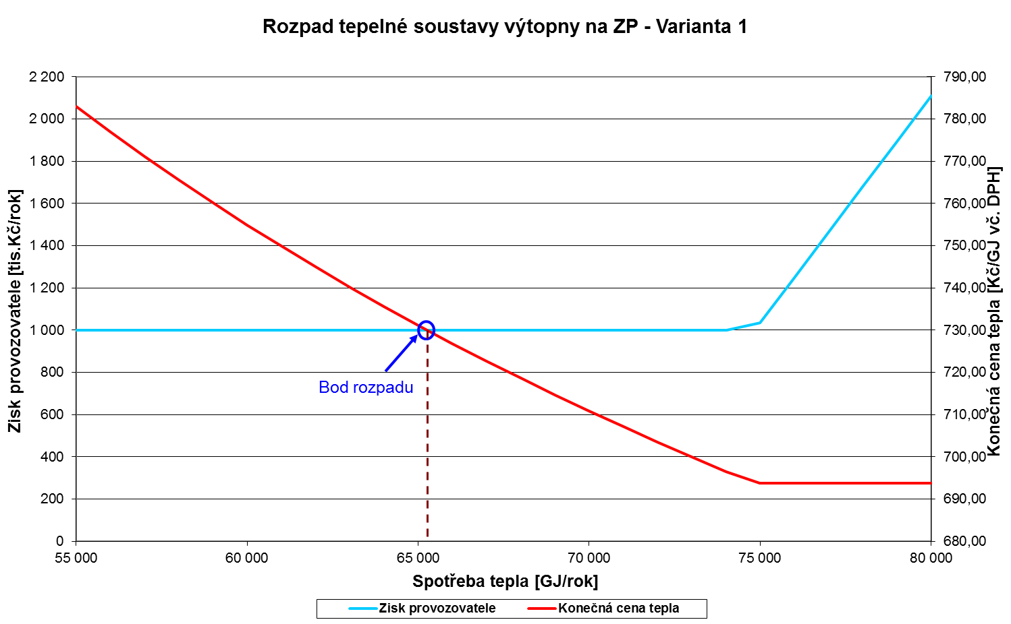
Odpojování zákazníků od CZT
Stávající stav – varianta 1
  snižování zisku se snahou zachování stávající ceny tepla až do hranice zisku 1000 tis.Kč/rok, poté dojde k postupnému nárůstu ceny tepla až do bodu rozpadu.

Slide 35
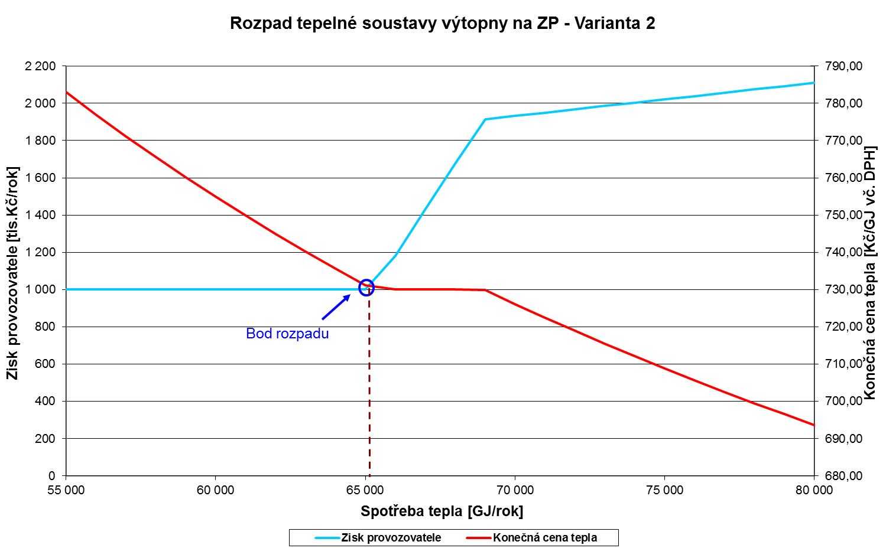
Odpojování zákazníků od CZT
Stávající stav – varianta 2
  navyšování ceny tepla až do hranice 730 Kč/GJ a až po té snižovaní zisku provozovatele.

Slide 36
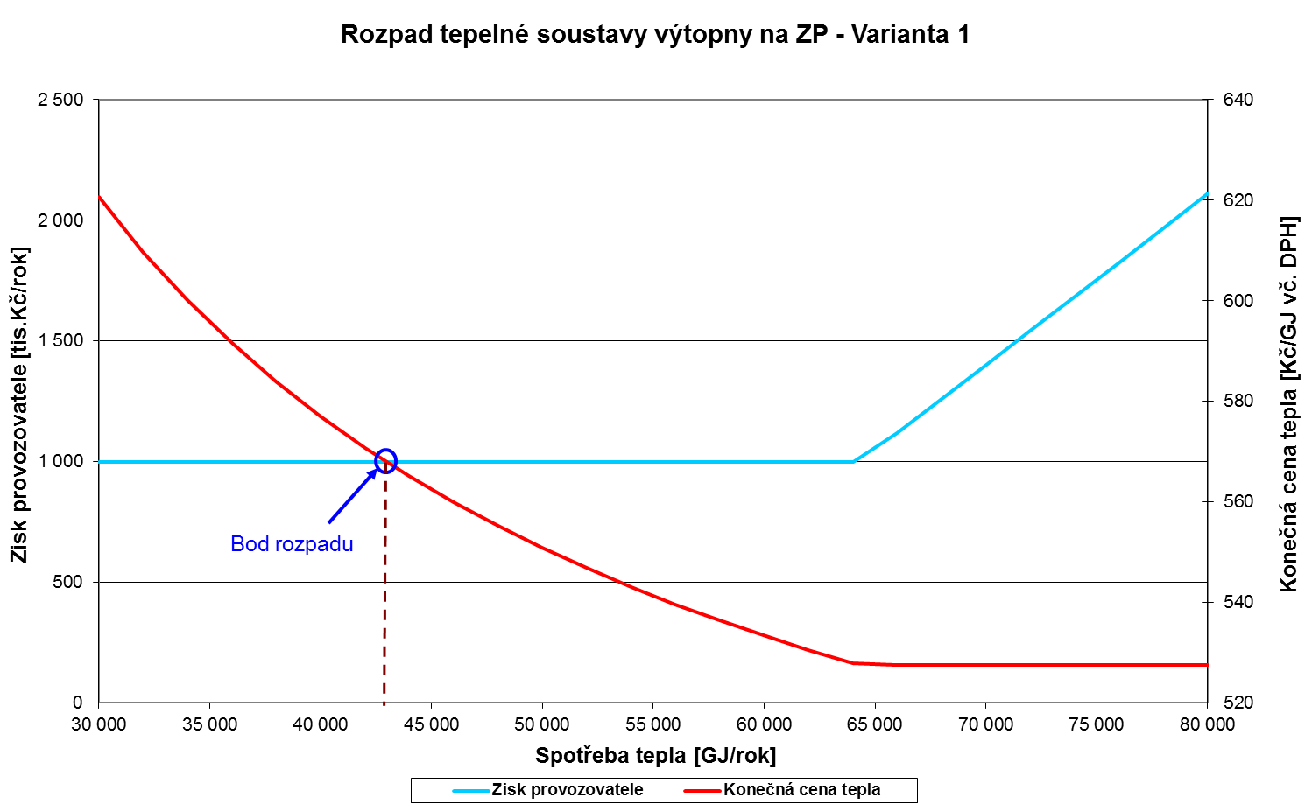
Odpojování zákazníků od CZT
Stav po roce 2018 – varianta 1
  snižování zisku se snahou zachování stávající ceny tepla až do hranice zisku 1000 tis.Kč/rok, poté dojde k postupnému nárůstu ceny tepla až do bodu rozpadu.

Slide 37
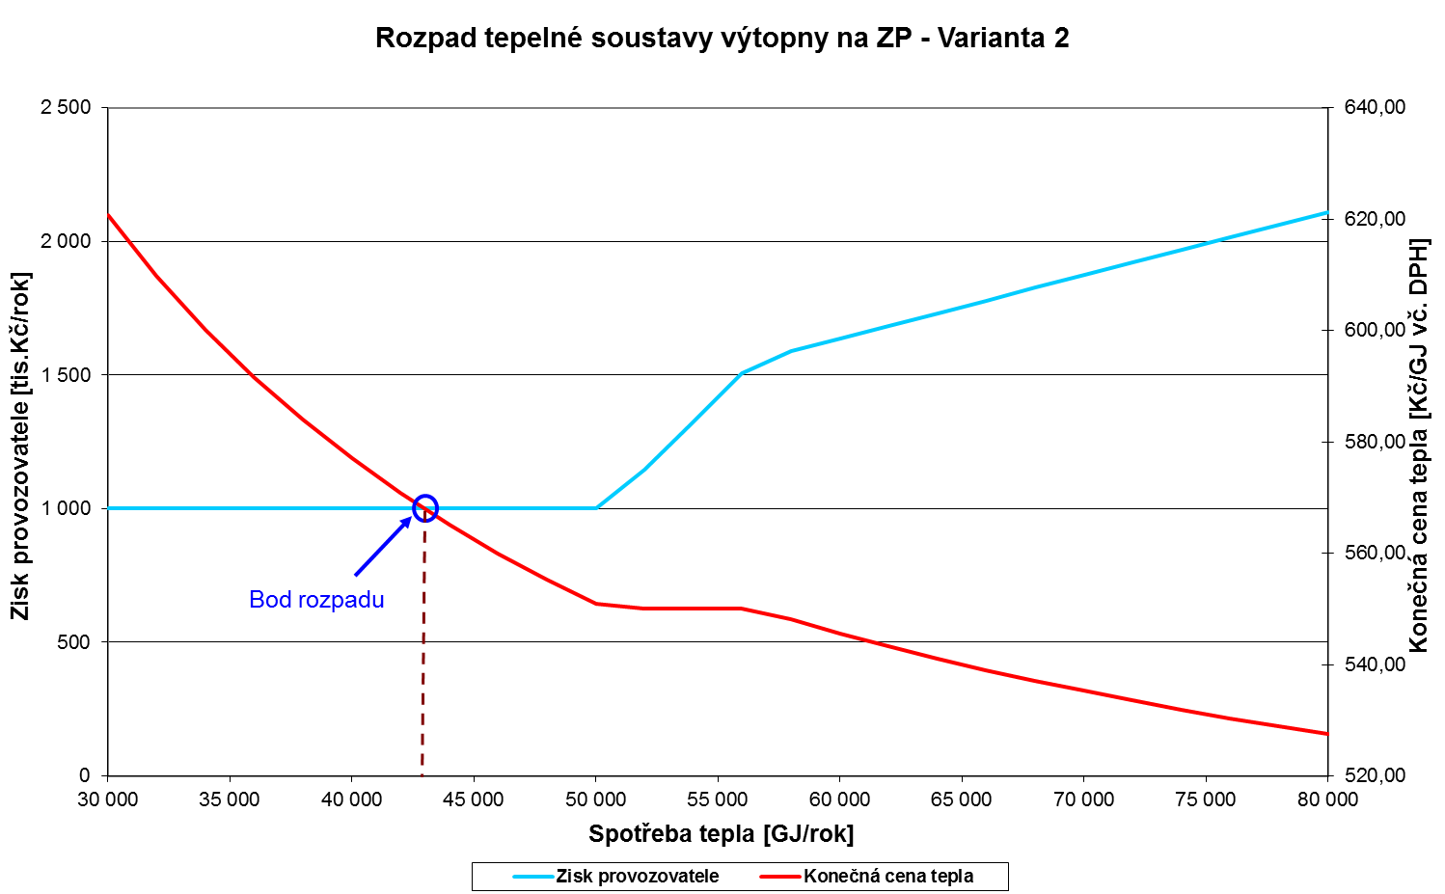
Odpojování zákazníků od CZT
Stav po roce 2018 – varianta 2
  navyšování ceny tepla až do hranice 550 Kč/GJ a až po té snižovaní zisku provozovatele.

Slide 38
Příklady odpojování od CZT
Tepelná ztráta BD – 115 kW
Spotřeba tepla – 900 GJ/rok
  Domovní kotelna – plynové kotle (ZP)
  Domovní kotelna – tepelná čerpadla (TČ)
Vlastní domovní kotelna - ZP
Parametr | Jednotka | Hodnota
Investiční náklady | tis.Kč | 770,0
Úroková sazba | % | 3,0
Cena za ZP | Kč/GJ | 335,0
Instalovaný výkon | kW | 120,0
Vlastní domovní kotelna - TČ
Parametr | Jednotka | Hodnota
Investiční náklady | tis.Kč | 1 650,0
Úroková sazba | % | 3,0
Cena za EE | Kč/MWh | 2 210,0
Instalovaný výkon | kW | 194,4

Slide 39
Příklady odpojování od CZT
Domovní kotelna – plynové kotle (ZP)
  Instalovaný výkon – 3 x 40 kWt
Domovní kotelna - ZP
Položka | Jednotka | Hodnota
Palivo - ZP | tis.Kč/rok | 328
Elektrická energie | tis.Kč/rok | 6
Technologická voda | tis.Kč/rok | 1
Ostatní proměnné náklady | tis.Kč/rok | 2
Proměnné náklady celkem | tis.Kč/rok | 337
Mzdy a zákonné pojištění | tis.Kč/rok | 28
Opravy a údržba | tis.Kč/rok | 4
Odpisy | tis.Kč/rok | 51
Nájemné | tis.Kč/rok | 0
Finanční leasing | tis.Kč/rok | 0
Zákonné rezervy | tis.Kč/rok | 0
Výrobní režie | tis.Kč/rok | 4
Správní režie | tis.Kč/rok | 2
Úroky | tis.Kč/rok | 12
Ostatní stálé náklady | tis.Kč/rok | 4
Stálé náklady celkem | tis.Kč/rok | 106
Zisk | tis.Kč/rok | 0
Stálé náklady a zisk celkem | tis.Kč/rok | 106
Náklady celkem včetně zisku | tis.Kč/rok | 442
Množství tepelné energie | GJ/rok | 900
Cena za GJ tepla bez DPH | Kč/GJ | 491,37

Slide 40
Příklady odpojování od CZT
Domovní kotelna – tepelná čerpadla (TČ)
  Instalovaný výkon
    TČ – 2 x 47,2 kWt
    elektrokotel – 4 x 25 kWt
Nová domovní kotelna - TČ (2x47,2 kW_{t})
Položka | Jednotka | Hodnota
Palivo | tis.Kč/rok | 0
Elektrická energie | tis.Kč/rok | 371
Technologická voda | tis.Kč/rok | 1
Ostatní proměnné náklady | tis.Kč/rok | 2
Proměnné náklady celkem | tis.Kč/rok | 374
Mzdy a zákonné pojištění | tis.Kč/rok | 28
Opravy a údržba | tis.Kč/rok | 4
Odpisy | tis.Kč/rok | 110
Nájemné | tis.Kč/rok | 0
Finanční leasing | tis.Kč/rok | 0
Zákonné rezervy | tis.Kč/rok | 0
Výrobní režie | tis.Kč/rok | 4
Správní režie | tis.Kč/rok | 2
Úroky | tis.Kč/rok | 26
Ostatní stálé náklady | tis.Kč/rok | 4
Stálé náklady celkem | tis.Kč/rok | 178
Zisk | tis.Kč/rok | 0
Stálé náklady a zisk celkem | tis.Kč/rok | 178
Náklady celkem včetně zisku | tis.Kč/rok | 552
Množství tepelné energie | GJ/rok | 900
Cena za GJ tepla bez DPH | Kč/GJ | 613,59

Slide 41
Doporučení – pro realizaci
  Navrhujeme realizaci jednotlivých opatření rozdělit do etap:
  Nyní:
    Etapa I – NO2 (NO3) – Instalace KGJ
    Po roce 2018:
    Etapa II – NO1 – Rekonstrukce provozní kotelny K 309
    Etapa III – NO4 – Rekonstrukce teplovodních rozvodů okrsku K 332
  Konečné vložení finančních prostředků do realizace jednotlivých opatření však závisí na investorovi.

Slide 42
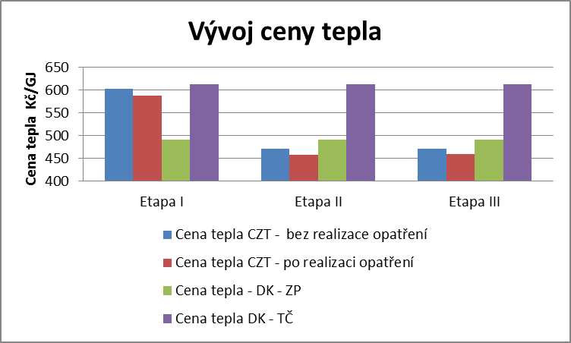
Vývoj ceny tepla – po realizaci jednotlivých opatření
  Etapa I – vlastní financování KGJ
  Financování úvěrem 100%
  Pozn. : Etapa II a III bude realizovaná po roce 2018, kdy odpadne povinnost splácet nájemné a dojde tak k poklesu ceny tepla.
Vývoj ceny tepla (Kč/GJ) - bez DPH (Etapa I - vlastní investice)
Etapa | Cena tepla z CZT |  | Cena tepla z DK
 | Stávající | Po realizaci | Kotle na ZP | TČ
Etapa I | 603,2 | 588,4 | 491,4 | 613,6
Etapa II | 459,8 | 457,9 | 491,4 | 613,6
Etapa III | 457,9 | 460,4 | 491,4 | 613,6

Slide 43
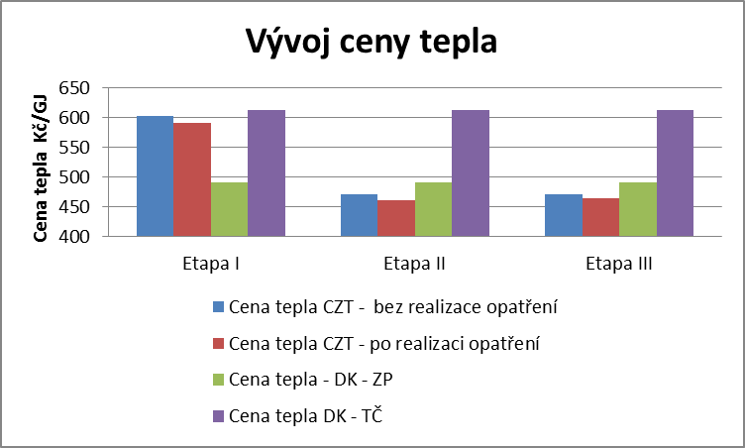
Vývoj ceny tepla – po realizaci jednotlivých opatření
  Etapa I – strategický partner
  Financování úvěrem 100%
  Pozn. : Etapa II a III bude realizovaná po roce 2018, kdy odpadne povinnost splácet nájemné a dojde tak k poklesu ceny tepla.
Vývoj ceny tepla (Kč/GJ) - bez DPH (Etapa I - strategický partner)
Etapa | Cena tepla z CZT |  | Cena tepla z DK
 | Stávající | Po realizaci | kotle na ZP | TČ
Etapa I | 603,2 | 591,8 | 491,4 | 613,6
Etapa II | 464,7 | 461,3 | 491,4 | 613,6
Etapa III | 461,3 | 464,8 | 491,4 | 613,6

Slide 44
Harmonogram – pro realizaci
Pozn.: Dle ust. §19 odst. 2 písm. d) ZVZ nemusí zadavatel postupovat při realizaci Etapy I podle ZVZ a je možné zadat zakázku bez výběrového řízení za předpokladu splnění zákonem stanovených podmínek.

Slide 45
Závěrečný přehled rizik a doporučení –
pro realizaci
Realizace jednotlivých opatření
Vzhledem k tomu, že stávající ceny tepla je vysoká a je zde hrozba odpojování zákazníků od CZT, nedoporučuje se v současnosti žádná výrazná investice do technologií, která by vedla k navýšení jakékoliv dílčí složky ceny tepla.
Po roce 2018, kdy dojde k výraznému snížení stálých nákladů v kalkulaci ceny tepla, bude možné realizovat jednotlivá opatření bez navýšení ceny tepla.
K zlepšení ekonomiky projektu přispěje možnost získání dotačních titulů pro realizaci jednotlivých opatření.
Instalace KGJ
Ekonomika projektu je závislá na cenách energií (EE, ZP), způsobu provozu zařízení a s ním spojenou výši zelených bonusů.
Výkupní ceny EE nejsou garantovány a jedná se pouze o odhad. Skutečnou výši je nutno projednat s provozovatelem distribuční sítě.
Vzhledem k nedostatku prostoru v provozní kotelně K 309, bude nutné instalovat KGJ v kontejneru v obydlené oblasti. Je nutné zpracování hlukové studie, z hlediska splnění limitů hluků.
V současnosti je provozovatelem CZT Zásobování teplem s.r.o. Platnost smlouvy o pronájmu vyprší v roce 2018. V případě, že by se investor rozhodl o instalaci KGJ vlastními prostředky nebo za pomoci strategického partnera, bylo by nutné smluvně ošetřit podmínky jejího provozu.
Rekonstrukce rozvodů
Harmonogram akce je platný v případě, že se nezmění stávající trasa rozvodů a nedojde ke komplikacím v případě smluvních vztahů, věcných břemen apod.

Slide 46
Závěrečný přehled rizik a doporučení –
pro realizaci
Provoz CZT
Cena tepla pro odběratele je vysoká. V současnosti však nelze významně ovlivnit její výši z důvodů smluvních závazků vůči extérnímu vlastníkovi rekonstruovaných technologií.
Vzhledem k vysokému riziku odpojování zákazníku a vzniku neudržitelnosti CZT se doporučuje postupné snižování ceny tepla již před rokem 2018. Cenu tepla nelze snížit realizací úsporných opatření, je potřeba externího zásahu ze strany města (dotace ceny tepla městem, prodloužení nájemní smlouvy a z toho vyplývající rozložení splátek apod.)

Slide 47

Děkuji za pozornost.
Výzkumné energetické centrum
17.listopadu 15, Ostrava-Poruba 708 33 CZ
Mobil: +420 734 174 008
Tel: +420 597 323 845
Fax: +420 597 324 295
email: petra.pavlokova@vsb.cz
web: vec.vsb.cz

